Slide 1




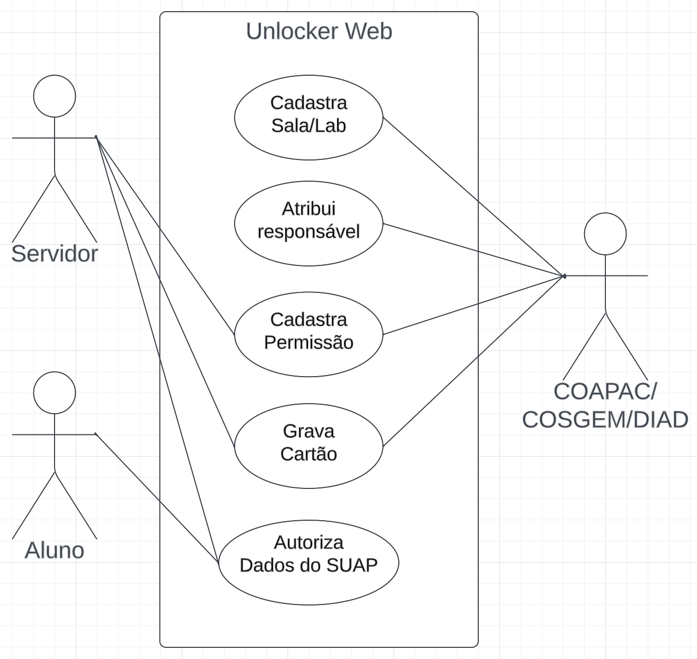
Unlocker
Maria da Conceição Dantas Pontes (maria.pontes@escolar.ifrn.edu.br), Maria Eduarda Lucas Andrade (andrade.maria@escolar.ifrn.edu.br), Jackson Lucas Freitas Silva (jackson.freitas@escolar.ifrn.edu.br)
Orientador: Gilbran Silva de Andrade (gilbran.andrade@ifrn.edu.br)
INTRODUÇÃO
FIGURA 1. DIAGRAMA DE CASO DE USO
A escola desempenha um papel fundamental na vida de crianças e adolescentes, sendo essencial para a formação cidadã. A segurança no ambiente escolar é crucial para o bem-estar dos alunos, pais e funcionários. O projeto Unlocker visa melhorar o controle de acesso às salas de laboratório do Instituto Federal do Rio Grande do Norte, Campus Ceará-Mirim. Atualmente, o controle é ineficiente, pois é baseado em chaves mecânicas, o que gera confusões e falta de segurança. O projeto propõe a implementação de fechaduras eletrônicas, que oferecem maior segurança, praticidade e controle de acesso. As fechaduras podem ser ativadas por senhas, tags, aplicativos de celular ou autenticação biométrica, garantindo que apenas pessoas autorizadas tenham acesso. Além de melhorar a segurança, as fechaduras eletrônicas emitem alertas em caso de tentativas de acesso não autorizado. O projeto visa eliminar o uso de chaves mecânicas e a preocupação com seu paradeiro, proporcionando uma experiência mais prática e segura para a comunidade escolar.
2. METODOLOGIA
Fonte: Autoria Própria (2023).
Metodologias ágeis como Scrum, Sprint e Kanban revolucionaram a gestão de projetos em vários setores. Scrum se concentra na colaboração e flexibilidade por meio de ciclos de atividades chamados Sprints. A Sprint é um período definido para entregar partes do projeto. Kanban é um sistema visual que gerencia o fluxo de trabalho. No desenvolvimento do projeto, são usadas tecnologias como Python 3, JavaScript, HTML5 e CSS3, junto com o Flask para construir sites e um banco de dados para armazenar informações. JavaScript oferece interatividade, HTML5 é uma linguagem de marcação para conteúdo web, e CSS3 é fundamental para o design. Essas tecnologias desempenham papéis fundamentais no desenvolvimento web e na gestão ágil de projetos.
4. CONSIDERAÇÕES FINAIS
A escola desempenha um papel crucial na formação cidadã, e a segurança é essencial para seu funcionamento eficaz. O projeto Unlocker foi criado para aprimorar o controle das salas e laboratórios, reconhecendo a ineficiência do sistema atual. Seu objetivo é garantir a segurança dos alunos e funcionários, otimizando o acesso aos ambientes. O sucesso do projeto depende do bom funcionamento dos procedimentos e da harmonia entre desenvolvedores e usuários. Além disso, busca ampliar o conhecimento dos desenvolvedores em sistemas web complexos.
5. REFERÊNCIAS BIBLIOGRÁFICAS
3. RESULTADOS E DISCUSSÕES
CONTA AZUL. Metodologia Scrum: O Que é, Métodos Ágeis e Guia Prático. Disponível em: <https://blog.contaazul.com/metodologia-scrum/> Acesso em: 06 de Setembro de 2023.
SCIELO. Escola segura. Disponível em: <https://www.scielo.br/j/jped/a/8sLR3tHL5z6tFh6m97567Bp/> Acesso em: 08 de Setembro de 2023.
SOPRANO. Fechadura eletrônica, fechadura elétrica e fechadura digital: existe diferença? Disponível em: <https://www.soprano.com.br/blog/fechadura-eletronica-fechadura-eletrica-e-fechadura-digital-existe-diferenca.> Acesso em: 07 de Setembro de 2023.
O sistema web do projeto possui três principais usuários: a COAPAC, servidores e alunos. A COAPAC desempenha um papel crucial no gerenciamento, cadastrando salas, atribuindo responsáveis, definindo permissões e registrando cartões. Os servidores se concentram no cadastro de permissões, registro de cartões e autorização de dados no SUAP. Os alunos têm apenas a função de autorizar dados no SUAP. O sistema Unlocker permite o cadastro de usuários e salas, com os responsáveis inserindo dados de identificação e códigos de cartão. O sistema registra as permissões para destravar as trancas das salas. Além disso, o sistema gera informações sobre o acesso das salas, permitindo consultas de cartões ativos, frequência de uso e cartões bloqueados para membros da COAPAC.

